Slide 1
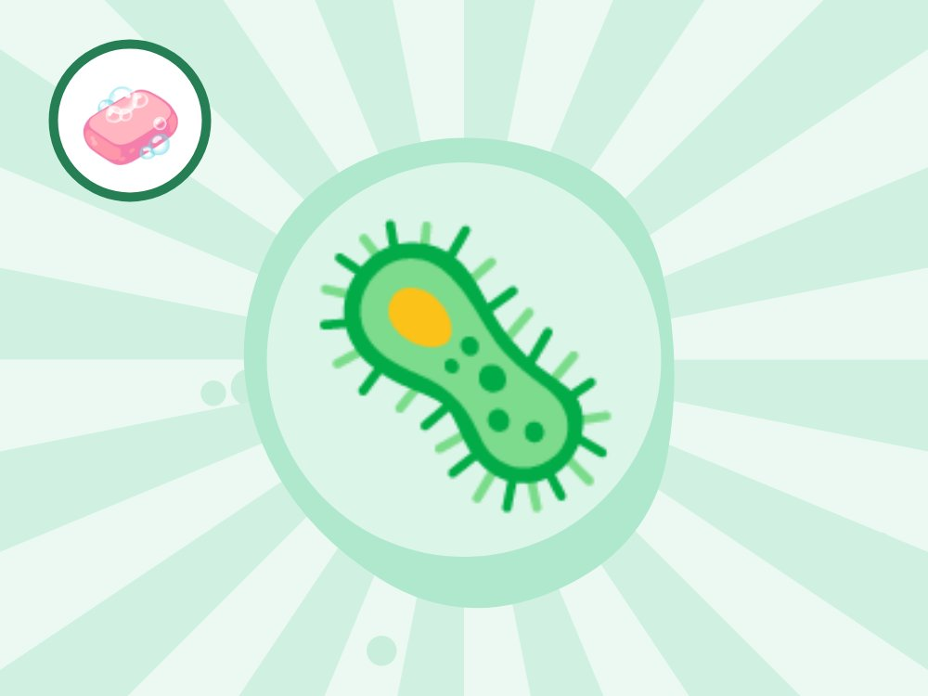
보건위생관리 교육 · 고학년
감염병, 함께 막아요
퍼지는 길을 끊어요
Notes:
[도입 · 5분] 표지를 보여 주고 질문으로 생각 열기

Slide 2

생각해 볼까요?
감염병은 어떻게 사람에게 옮을까요?
Notes:
[도입 · 5분] 표지를 보여 주고 질문으로 생각 열기
진행 팁: 손, 기침·재채기 침방울, 같이 쓰는 물건으로 옮을 수 있다고 정리해요.

Slide 3
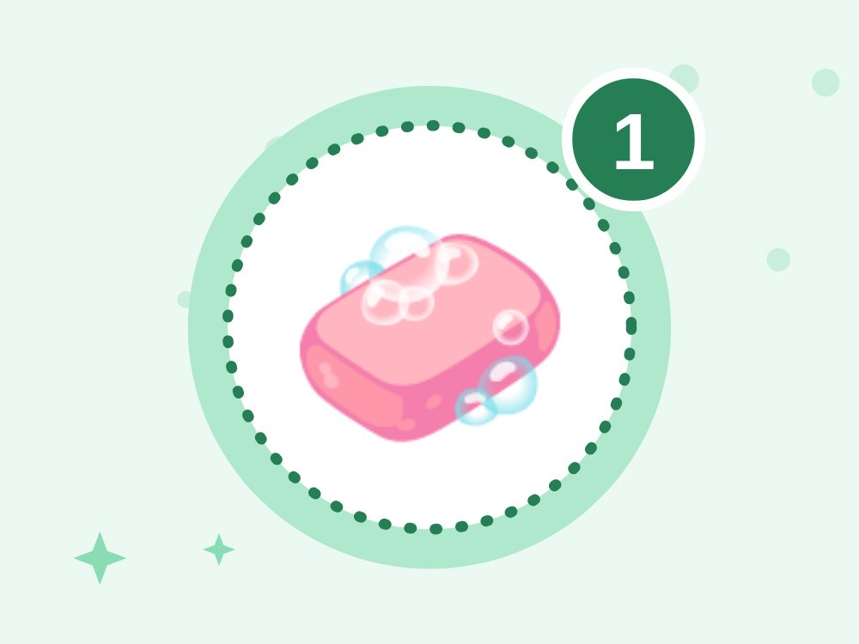
1
손 위생
자주 씻고, 눈·코·입을 함부로 만지지 않아요
Notes:
[전개 1 – 핵심 약속 · 10분] 손 위생 · 침방울 막기 · 아프면 쉬기을 그림으로 알아보고 공식 영상으로 한 번 더 확인하기
진행 팁: 손은 30초 이상, 손톱 밑과 손가락 사이까지 씻어요.

Slide 4

2
침방울 막기
기침 예절 지키고 증상 있으면 마스크
Notes:
[전개 1 – 핵심 약속 · 10분] 손 위생 · 침방울 막기 · 아프면 쉬기을 그림으로 알아보고 공식 영상으로 한 번 더 확인하기
진행 팁: 사람이 많은 곳에서 기침이 나면 마스크를 써요. 교실은 자주 환기해요.

Slide 5
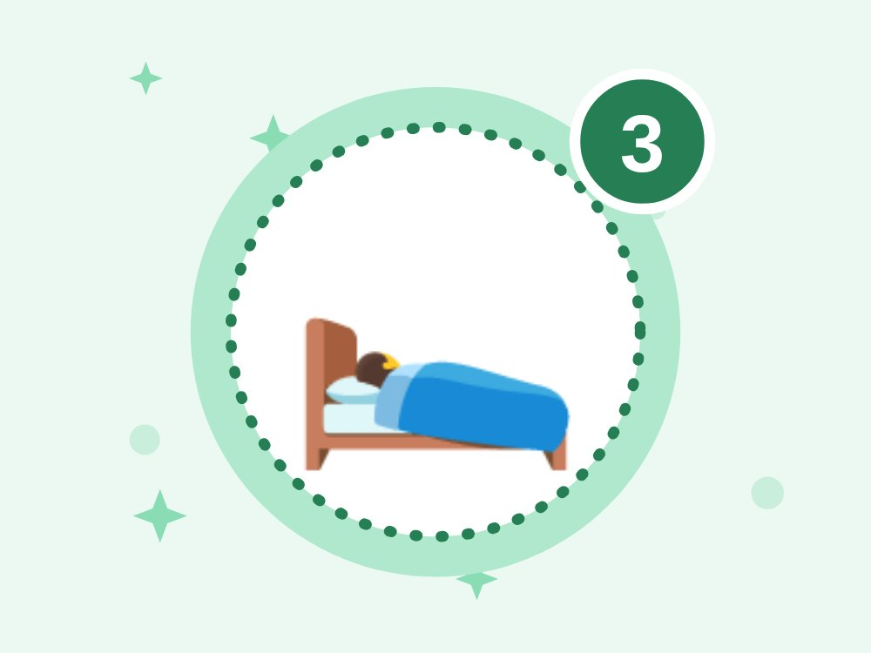
3
아프면 쉬기
열·기침이 있으면 쉬고 어른께 알려요
Notes:
[전개 1 – 핵심 약속 · 10분] 손 위생 · 침방울 막기 · 아프면 쉬기을 그림으로 알아보고 공식 영상으로 한 번 더 확인하기
진행 팁: 컵, 수저, 물병은 같이 쓰지 않아요. 예방접종도 큰 도움이 돼요.

Slide 6
▶
누르면 유튜브에서 열려요
영상으로 다시 봐요
질병관리청 아프지마TV 공식 유튜브
Notes:
[전개 1 – 핵심 약속 · 10분] 손 위생 · 침방울 막기 · 아프면 쉬기을 그림으로 알아보고 공식 영상으로 한 번 더 확인하기
진행 팁: 영상이 끝나면 화면이 자동으로 가려져요. 다른 추천 영상이 아이들에게 보이지 않게 하기 위해서예요. 인터넷이 안 되면 이 장은 건너뛰세요.
영상이 끝나면 다음 추천 영상이 나오기 전에 유튜브 창을 닫아 주세요.

Slide 7
O X 퀴즈 1 / 4
물병이나 컵을 친구와 같이 써도 괜찮아요.
O
X
Notes:
정답은 X예요. 아이들이 팔로 O 또는 X를 만들어 답하게 해요. 다음 장에 정답과 해설이 나와요.
[전개 2 – O X 퀴즈 · 10분] 팔로 O X를 만들어 답하고 이유 말하기

Slide 8
O X 퀴즈 1 / 4
물병이나 컵을 친구와 같이 써도 괜찮아요.
O
X
X · 침으로 옮을 수 있어요.
감염병 중에는 침으로 옮는 병이 많아요. 물병과 컵, 숟가락은 나만의 것을 써요.
Notes:
정답: X — 침으로 옮을 수 있어요.
해설: 감염병 중에는 침으로 옮는 병이 많아요. 물병과 컵, 숟가락은 나만의 것을 써요.

Slide 9
O X 퀴즈 2 / 4
교실 창문을 자주 열어 환기해요.
O
X
Notes:
정답은 O예요. 아이들이 팔로 O 또는 X를 만들어 답하게 해요. 다음 장에 정답과 해설이 나와요.

Slide 10
O X 퀴즈 2 / 4
교실 창문을 자주 열어 환기해요.
O
X
O · 공기 속 세균이 줄어요.
창문을 열면 실내 공기 속 바이러스가 줄어들어요. 감염병이 유행할 때는 더 자주 환기해요.
Notes:
정답: O — 공기 속 세균이 줄어요.
해설: 창문을 열면 실내 공기 속 바이러스가 줄어들어요. 감염병이 유행할 때는 더 자주 환기해요.

Slide 11
O X 퀴즈 3 / 4
열이 나면 참고 학원에 가요.
O
X
Notes:
정답은 X예요. 아이들이 팔로 O 또는 X를 만들어 답하게 해요. 다음 장에 정답과 해설이 나와요.

Slide 12
O X 퀴즈 3 / 4
열이 나면 참고 학원에 가요.
O
X
X · 쉬어야 나도 친구도 안전해요.
열이 나는데 참고 다니면 병이 더 심해지고 여러 사람에게 퍼질 수 있어요. 쉬는 것도 모두를 지키는 방법이에요.
Notes:
정답: X — 쉬어야 나도 친구도 안전해요.
해설: 열이 나는데 참고 다니면 병이 더 심해지고 여러 사람에게 퍼질 수 있어요. 쉬는 것도 모두를 지키는 방법이에요.

Slide 13
O X 퀴즈 4 / 4
예방접종은 감염병을 막는 데 도움이 돼요.
O
X
Notes:
정답은 O예요. 아이들이 팔로 O 또는 X를 만들어 답하게 해요. 다음 장에 정답과 해설이 나와요.

Slide 14
O X 퀴즈 4 / 4
예방접종은 감염병을 막는 데 도움이 돼요.
O
X
O · 몸이 미리 싸울 준비를 해요.
예방접종을 하면 몸이 병균을 미리 기억해 병에 덜 걸리거나 덜 아파요. 많은 사람이 맞으면 병이 퍼지는 것도 막아요.
Notes:
정답: O — 몸이 미리 싸울 준비를 해요.
해설: 예방접종을 하면 몸이 병균을 미리 기억해 병에 덜 걸리거나 덜 아파요. 많은 사람이 맞으면 병이 퍼지는 것도 막아요.

Slide 15

세균 이어달리기 실험
반짝이로 세균이 퍼지는 길 알아보기
Notes:
[활동 – 세균 이어달리기 실험 · 10분] 반짝이로 세균이 퍼지는 길 알아보기
진행 팁: 한 사람 손에 반짝이를 묻히고 악수를 이어 가며 몇 명에게 퍼지는지 봐요. 그다음 비누로 30초 씻고 얼마나 없어졌는지 비교해요. (반짝이가 없으면 그림 카드로 대신해요)

Slide 16
🧼
손씻기
😷
기침예절
🛌
쉬기
오늘의 약속 · 다 같이 외쳐요!
Notes:
[정리 · 5분] 오늘의 약속 다 같이 외치고 활동지 나눠 주기

Slide 17
📚 알아 두면 좋아요 (선생님용)
감염병은 비말(침방울), 접촉(손·물건), 공기 등으로 퍼져요. 손 씻기만으로도 설사·호흡기 감염을 크게 줄일 수 있어요(질병관리청).
2025.4 아동복지법 제31조 개정(2025.10 시행)으로 감염병 예방·관리 교육이 법에 명시됐어요.
학교 감염병(인플루엔자, 수두 등)은 진단에 따라 등교 중지 기간이 있어요. 센터 이용도 같은 기준을 참고해요.
Q. 마스크는 꼭 써야 하나요?
A. 유행 시기나 증상이 있을 때 쓰도록 권해요. 쓰지 않는 친구를 비난하지 않도록 해 주세요.
Q. 청소년이 위생 수업을 시시해하면요?
A. 형광 로션 실험처럼 '직접 확인'하는 활동이 효과적이에요.
Notes:
이 장은 선생님용이에요. 아이들에게 보여 줄 필요는 없어요.

Slide 18
선생님용 준비 메모
준비물
공식 자료
TV 또는 빔프로젝터
활동지(인원수만큼)
색연필
반짝이 가루(손 씻기 실험용, 선택)
질병관리청 – 감염병 예방 수칙 (누리집)
질병관리청 – 감염병 예방 수칙, 예방접종 안내 (누리집)
한국마약퇴치운동본부 – 약물 오남용 예방교육 (상담 1342) (누리집)
안전 주의 특정 병이나 나라, 사람을 탓하는 말은 쓰지 않아요. 실험용 가루는 눈에 들어가지 않게 하고, 피부가 약한 아이는 빼 줘요.
Notes:
이 장은 선생님용이에요. 아이들에게 보여 줄 필요는 없어요.

